Slide 1
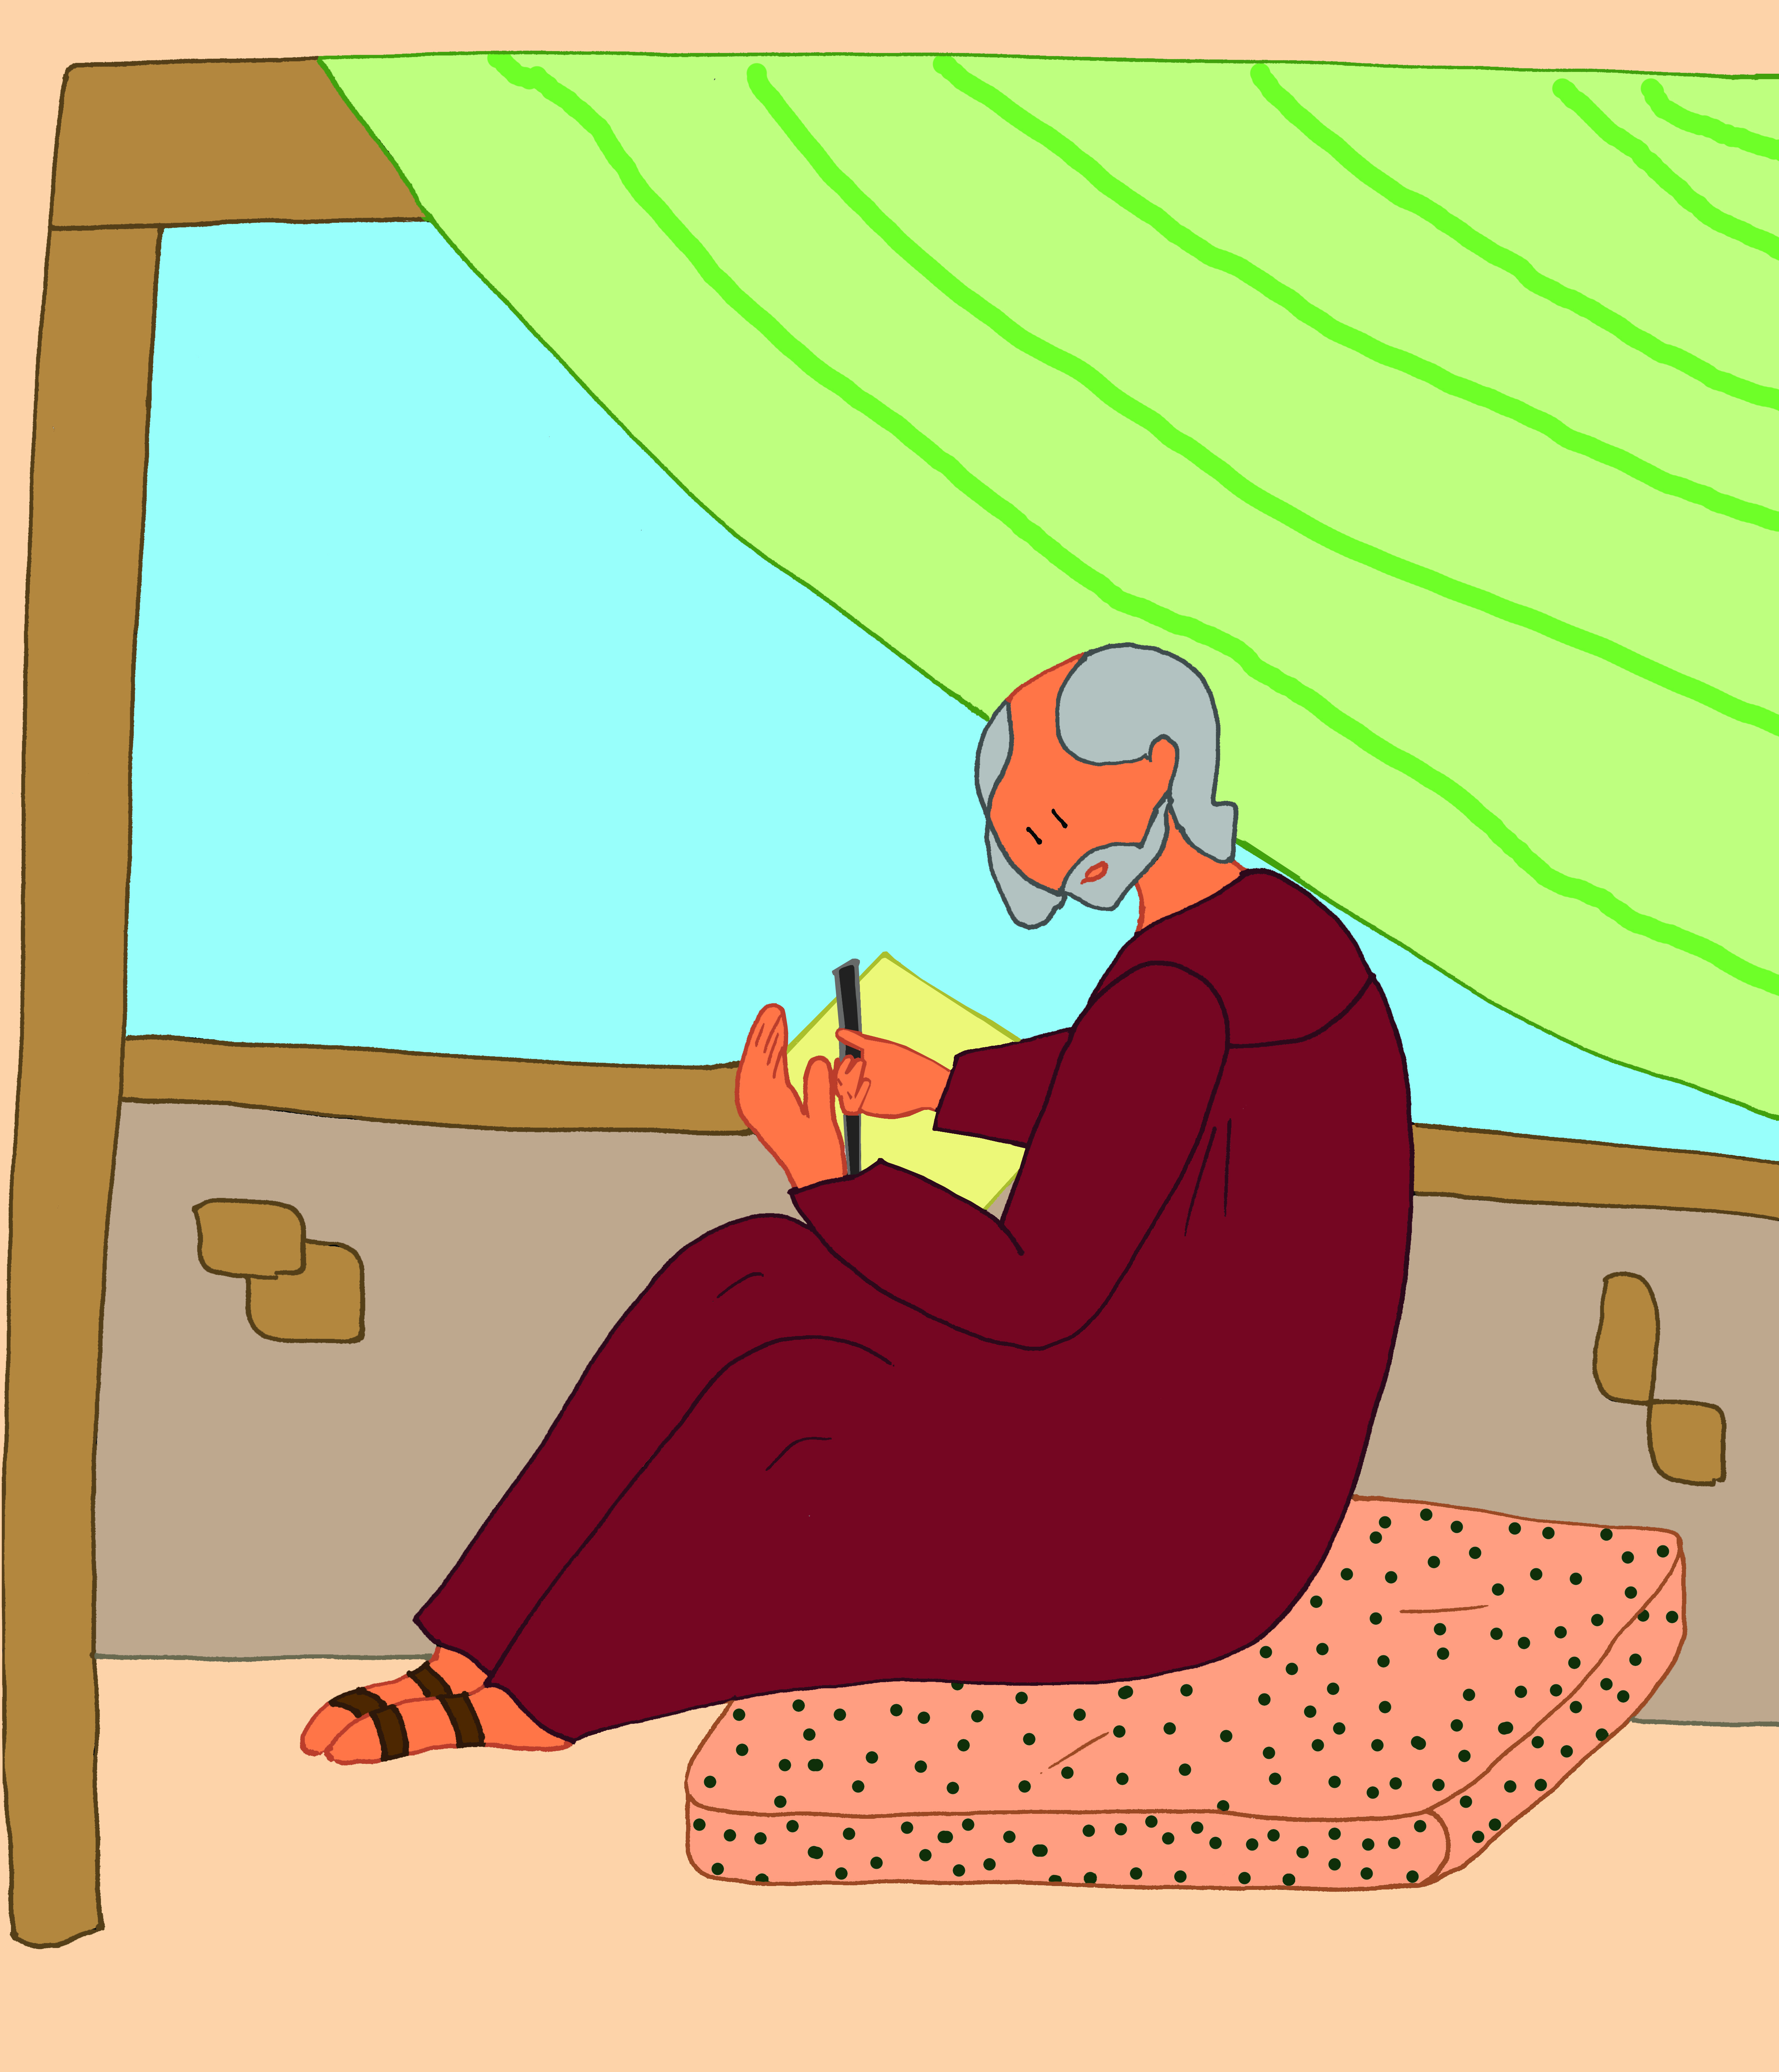
Méditer Paul avec les jeunes

Slide 2
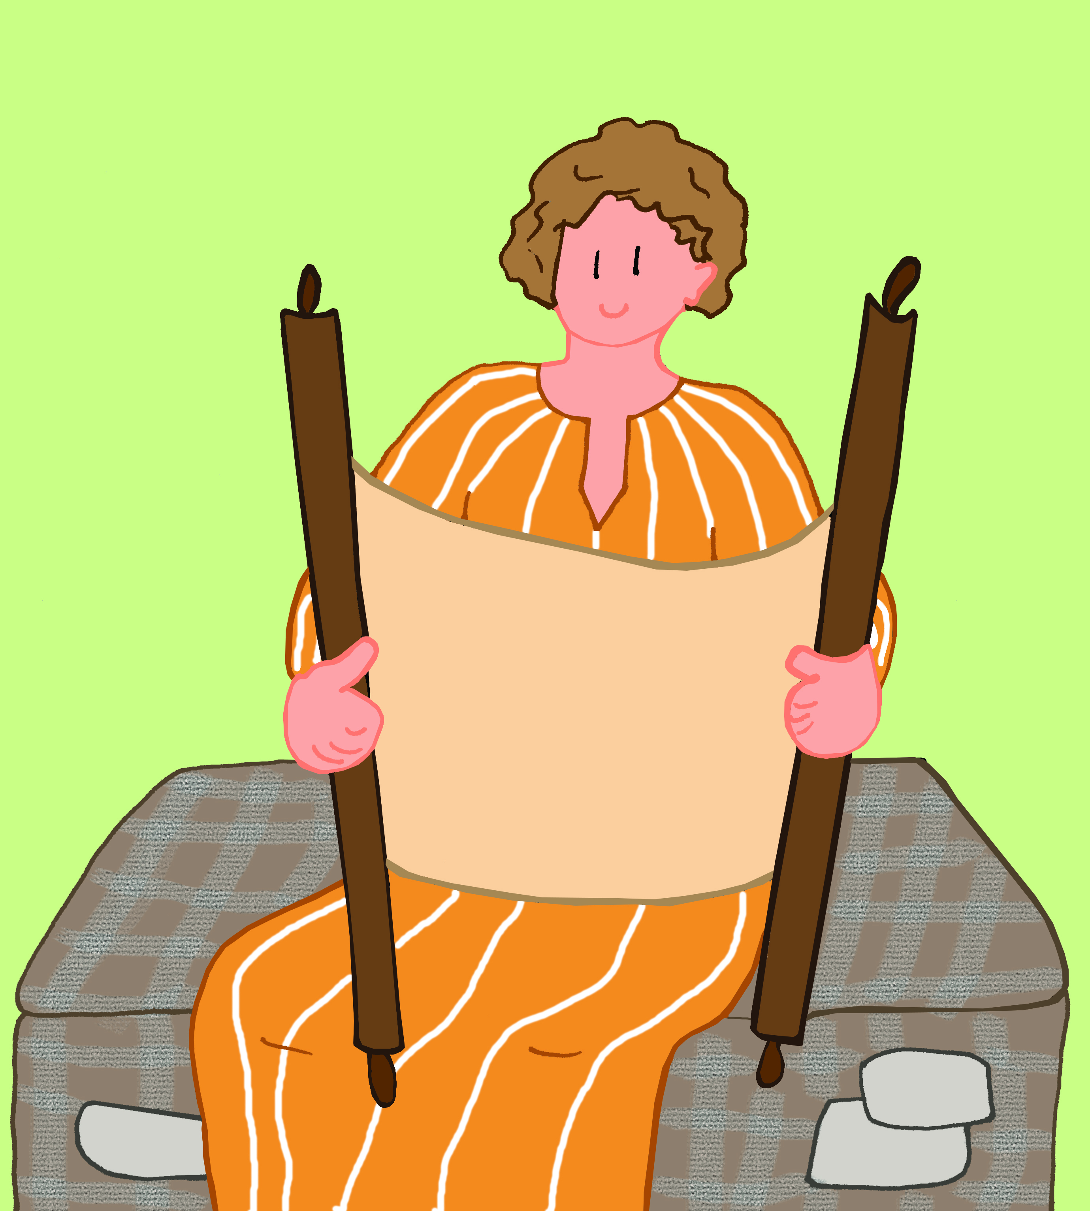

Slide 3
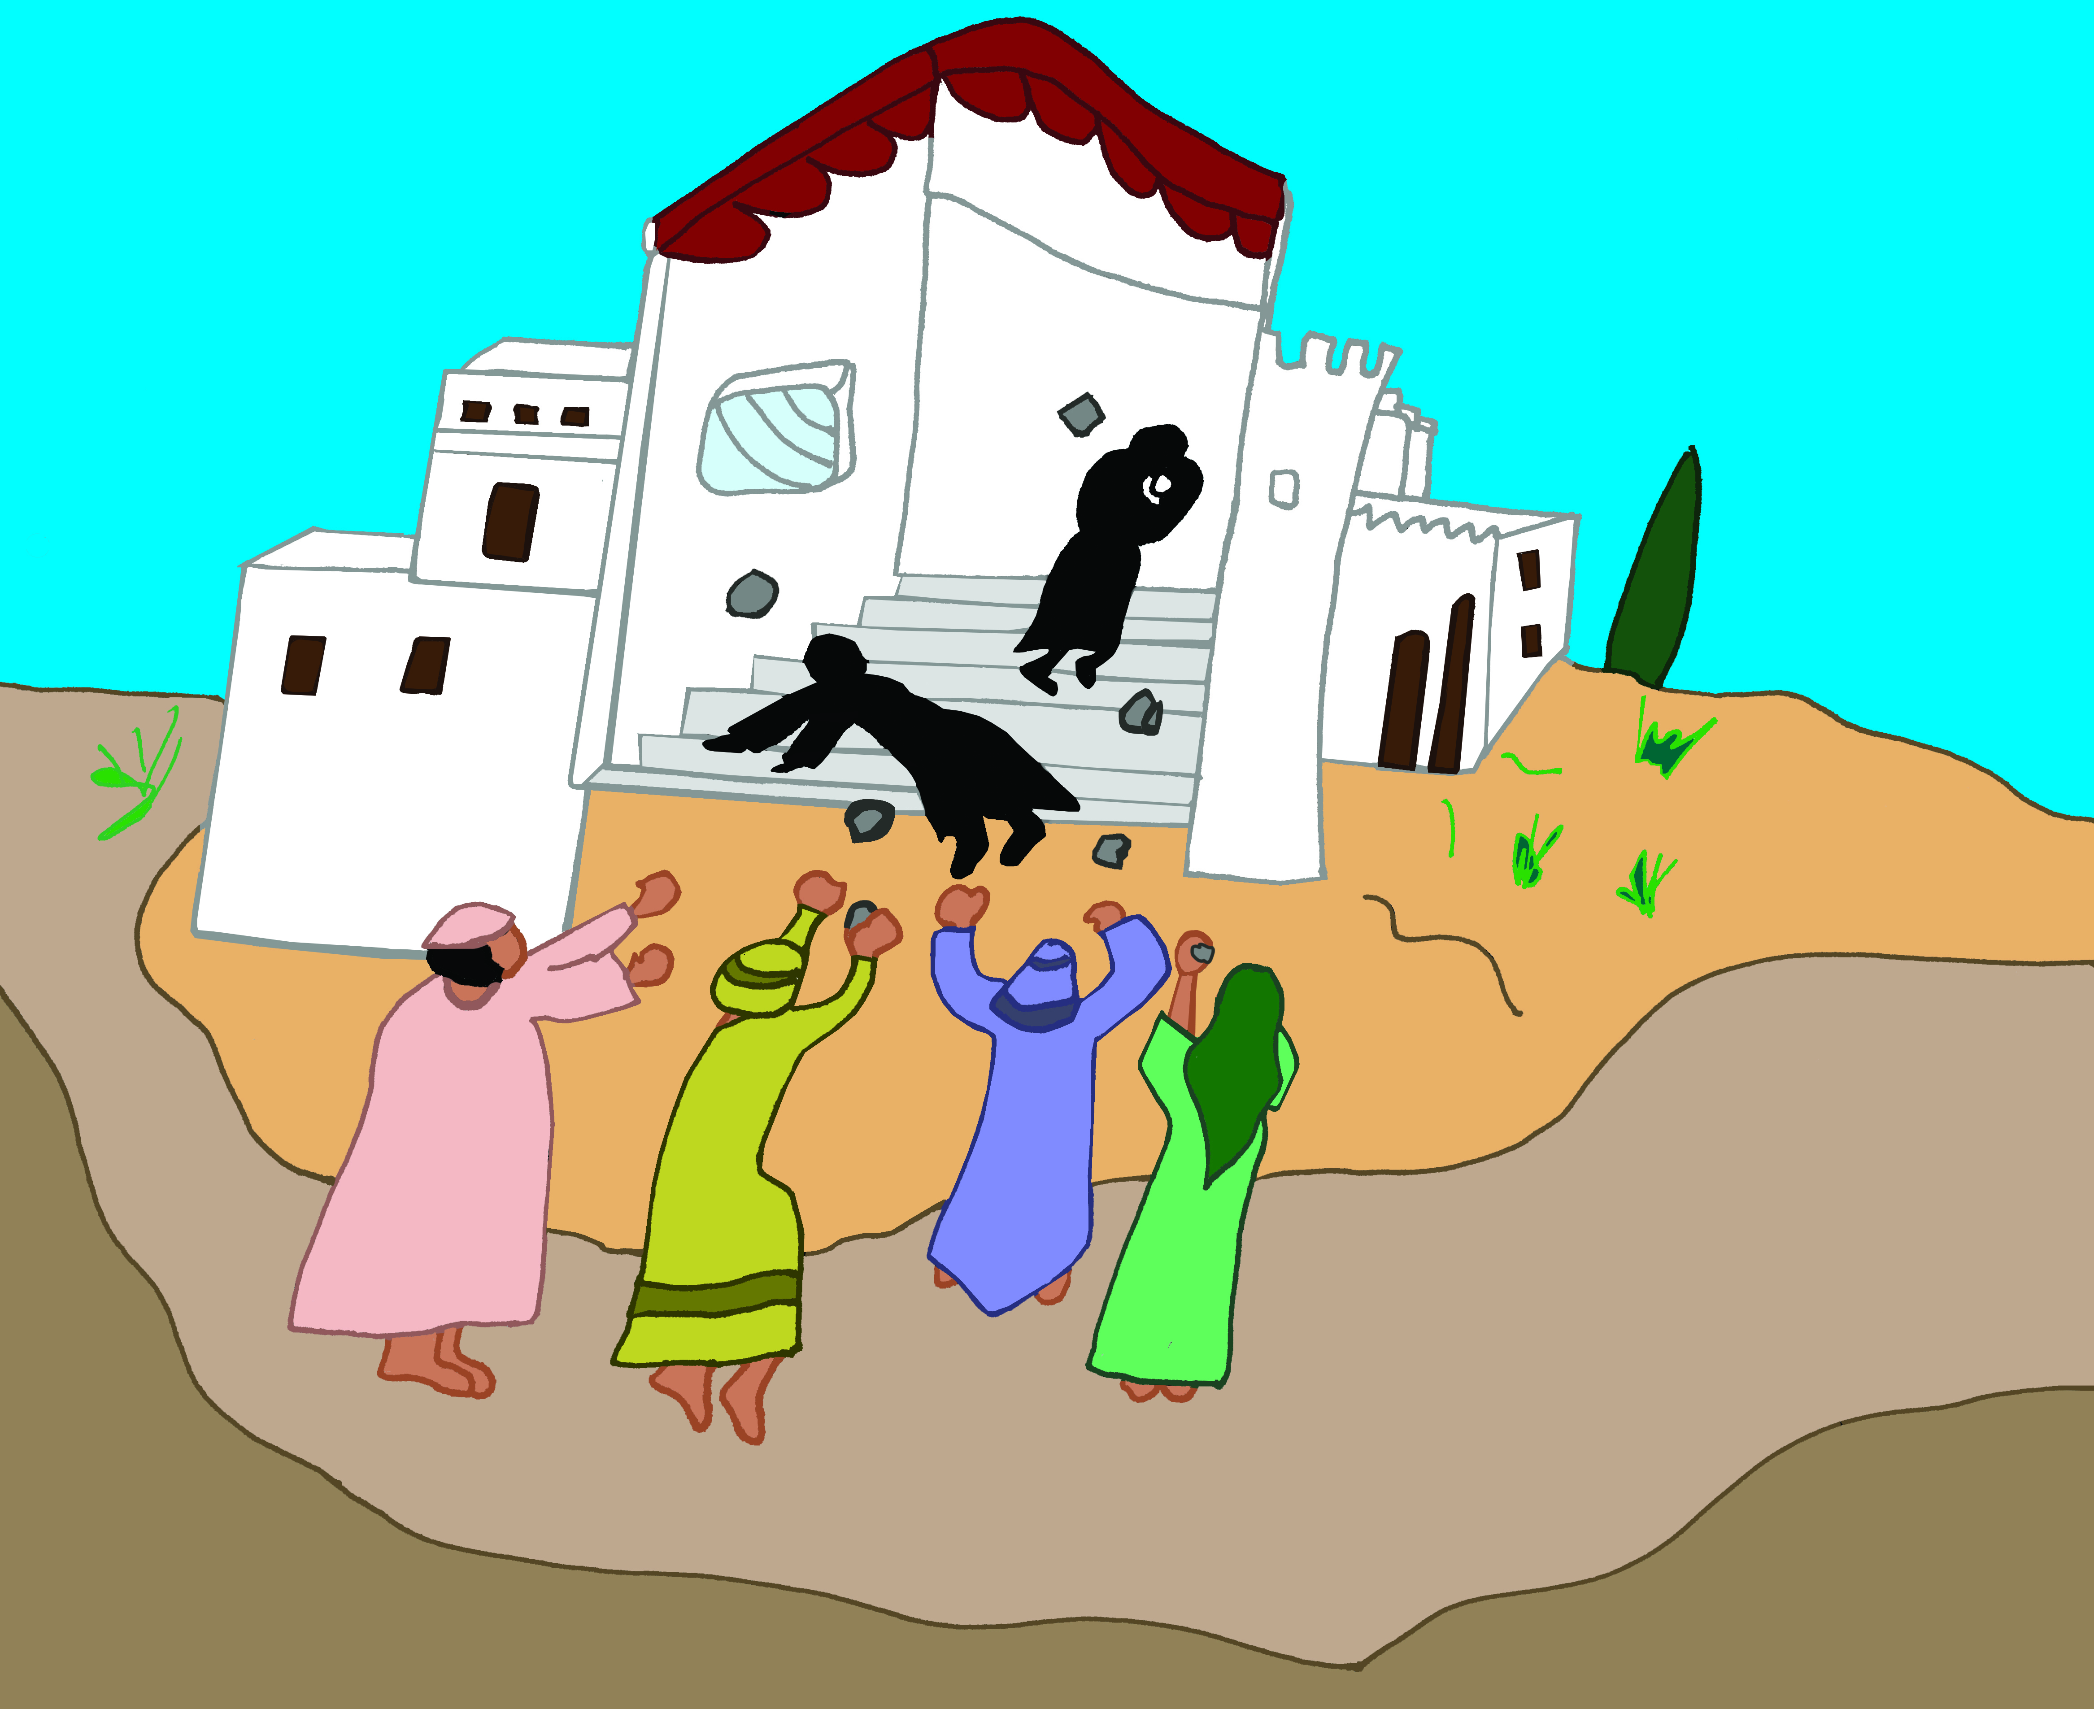

Slide 4
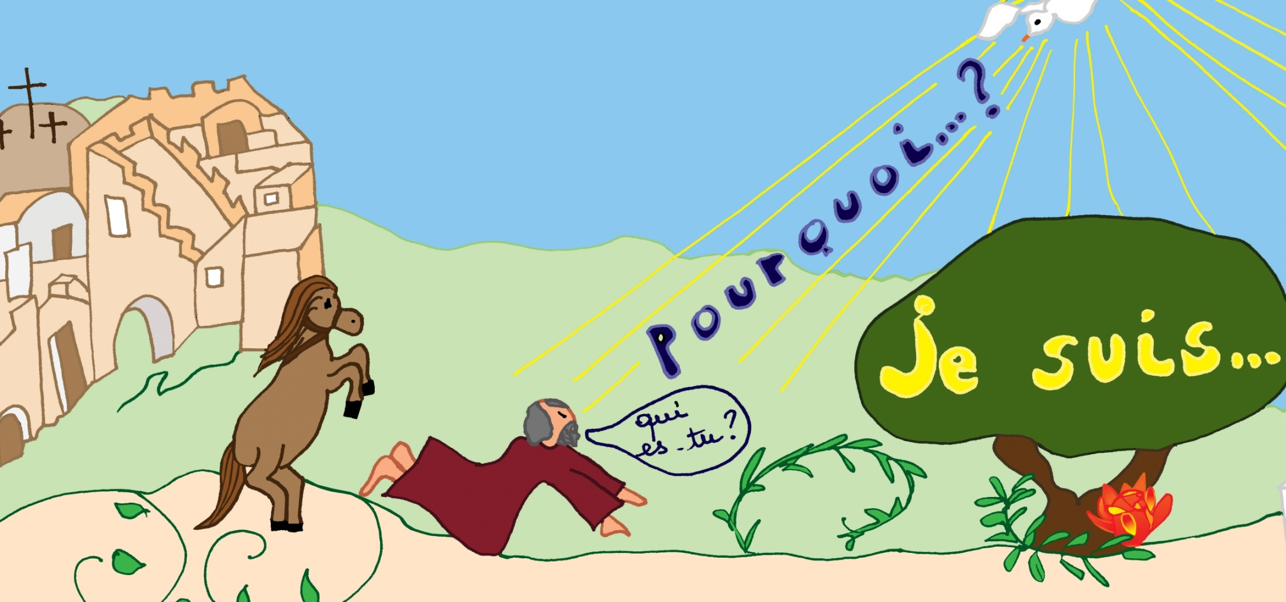

Slide 8
Catéchèse Par la Parole
Illustrations Chantal Lorge
Colorisation Annie

